Slide 1
Politica economica
Lezione 08.23
Disuguaglianza e Stato sociale
Paolo Paesani
DEF Tor Vergata
09.03.2023

Slide 2
Capitolo 3
Introduzione. – 3.1. La riduzione della disuguaglianza come obiettivo di policy. – 3.2. Distribuzione del reddito e povertà. – 3.3. Lo Stato sociale. – 3.4. Dal reddito originario al reddito finale. – Appendice I. PIL, reddito, inflazione, crescita. – Appendice II. Indicatori di benessere alternativi al PIL. – Appendice III. Federico Caffè il welfare della dignità. – Esercizi. – Domande di ripasso. – Riferimenti bibliografici.

Slide 3
Distribuzione funzionale, 1
Per distribuzione funzionale del reddito si intende la ripartizione del reddito generato a seguito dell’attività di produzione (reddito primario) tra i detentori dei fattori produttivi implegato nell’ambito di quelle attività.
Riguarda i lavoratori, chi presta l’uso di capitale (compreso il capitale di rischio); chi presta l’uso di attività non finanziarie non prodotte (terreni, giacimenti, brevetti).
I percettori di redditi sono classificati in base ai compensi che ciascuno riceve partecipando, direttamente o indirettamente, alla produzione del reddito nazionale (es. percettori di salari, profitti, interessi, rendite).
Tendenze recenti in materia di distribuzione funzionale del reddito a livello globale (cenni)
  Calo della quota salari, aumento della quota profitti
  Distribuzione funzionale del reddito e progresso tecnologico.
  Distribuzione funzionale del reddito e concetto di «classe sociale».

Slide 4
Distribuzione funzionale, 2
Per distribuzione funzionale del reddito si intende la ripartizione del reddito generato a seguito dell’attività di produzione (reddito primario) tra i detentori dei fattori produttivi implegato nell’ambito di quelle attività.
Riguarda i lavoratori, chi presta l’uso di capitale (compreso il capitale di rischio); chi presta l’uso di attività non finanziarie non prodotte (terreni, giacimenti, brevetti).
I percettori di redditi sono classificati in base ai compensi che ciascuno riceve partecipando, direttamente o indirettamente, alla produzione del reddito nazionale (es. percettori di salari, profitti, interessi, rendite).
Tendenze recenti in materia di distribuzione funzionale del reddito a livello globale (cenni)
  Calo della quota salari, aumento della quota profitti
  Distribuzione funzionale del reddito e progresso tecnologico.
  Distribuzione funzionale del reddito e concetto di «classe sociale».

Slide 5
Distribuzione personale del reddito, 1
Per distribuzione personale o distribuzione quantitativa del reddito si intende la distribuzione del reddito disponibile per classi di reddito percepito dagli individui o dalle famiglie. La misura della diseguaglianza viene condotta con riferimento alla distribuzione quantitativa o personale. A tal fine, tuttavia, è necessario preliminarmente chiarire due elementi:
I percettori di redditi sono classificati in base al livello complessivo del proprio reddito personale (o familiare) tenendo conto i tutte le fonti dalle quali quel reddito proviene compresi i trasferimenti da parte dello stato.
Distribuzione personale dei redditi, ma anche della ricchezza
Problemi preliminari da affrontare all’inizio di un’analisi sulla distribuzione personale dei redditi (v. Baldini e Toso 2004).
  Variabile di riferimento
  Unità di tempo
  Unità di riferimento
  Scala di equivalenza

Slide 6
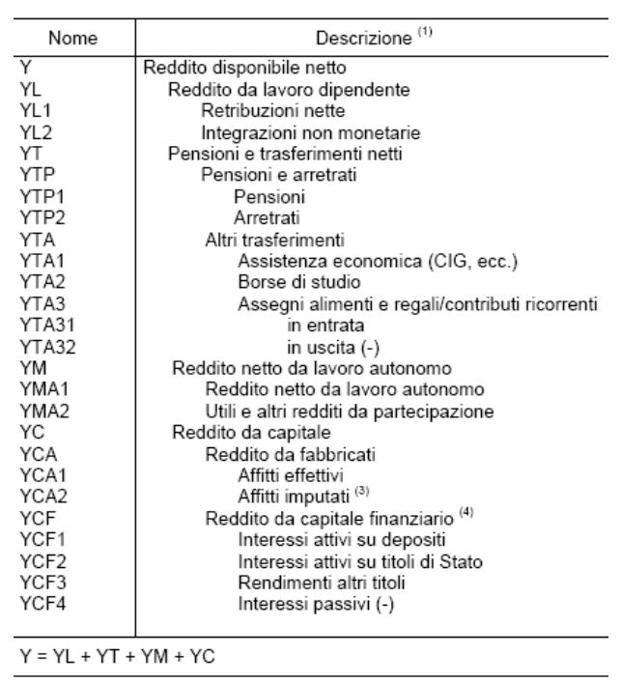
Tipologie di reddito percepito (Fonte: Indagine Banca d’Italia sui bilanci delle famiglie italiane)

Slide 7
Curva di Lorenz e indici di disuguaglianza
Quintili | Quota del reddito nazionale effettiva | Quota cumulata | Quota del reddito nazionale nel caso di perfetta equità | Scarto rispetto alla perfetta equita
Primo (20% più povero) | 8% | 8% | 20% | -12
Secondo | 12% | 20% = 8% + 12% | 20% | -8
Terzo | 18% | 38%= 20% + 18% | 20% | -2
Quarto | 25% | 63% = 38% + 25% | 20% | +5
Quinto (20% più ricco) | 37% | 100% = 63% + 37% | 20% | +17
Costruzione della curva di Lorenz (asse orizzontale, asse verticale, bisettrice, curva di Lorenz)
Indicatori statistici della disuguaglianza (v. pagina 78)
Indicatori della disuguaglianza basati sul concetto di funzione del benessere sociale (Facoltativo)
La povertà come rischio per chi occupa gli strati più bassi della distribuzione personale del reddito
  Povertà assoluta
  Povertà relativa
  Indici di povertà

Slide 8
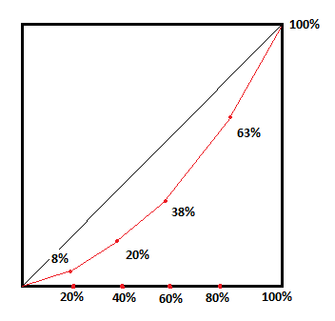
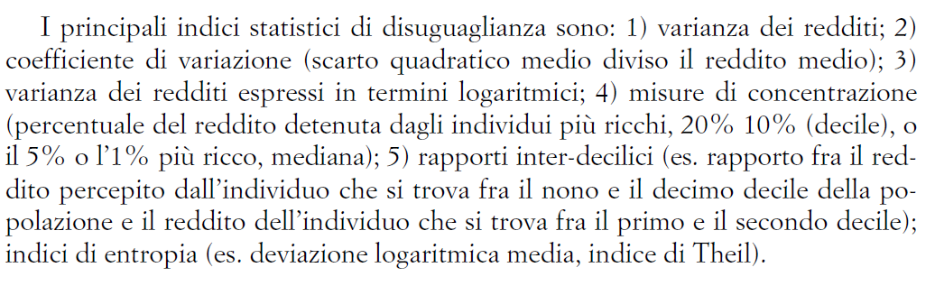
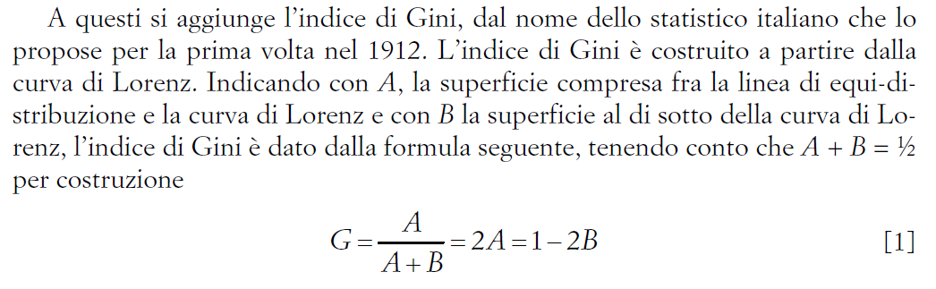
Curva di Lorenz e indici di disuguaglianza

Slide 9

La povertà
«Il concetto di povertà assoluta si basa sull’idea che sia possibile individuare un paniere di beni e servizi primari il cui consumo e considerato necessario per evitare di cadere in uno stato di privazione. Il paniere e anche esprimibile in termini monetari cosi da determinare un livello assoluto di spesa, il cui mancato raggiungimento segnala una condizione di povertà» BALDINI, TOSO, 2004, p. 114].
“Individui, famiglie o gruppi della popolazione possono dirsi in povertà [relativa] quando risultino carenti delle risorse necessarie a garantire la dieta alimentare, lo standard di vita, le comodità e la partecipazione alle attività sociali che si ritiene abituali, o almeno meritevoli di essere conseguite, nella collettività cui si appartiene” [TOWNSEND, 1979].

Slide 10
La disuguaglianza come problema di politica economica
La disuguaglianza come problema
  Dimensione sociale
  Dimensione politica
  Dimensione economica
La povertà come problema
  Rischi individuali
  Rischi familiari
  Esclusione sociale
I possibili rimedi

Slide 11
Lo Stato sociale come antidoto alla disuguaglianza
Insieme delle politiche pubbliche finalizzate a raggiungere tre obiettivi
  Garantire a tutte le famiglie un reddito minimo indipendentemente dalla partecipazione al processo produttivo
  Riduzione dell’insicurezza a fronte dei rischi legati alla vita umana e professionale (malattia, vecchiaia, infortuni, disoccupazione)
  Fornitura universale di servizi pubblici essenziali
L’Economia del benessere come giustificazione teorica delle attività dello Stato sociale (approccio utilitaristico)
Lo Stato sociale in prospettiva storica e i diversi modelli di Stato sociale (v. citazione TREU)

Slide 12
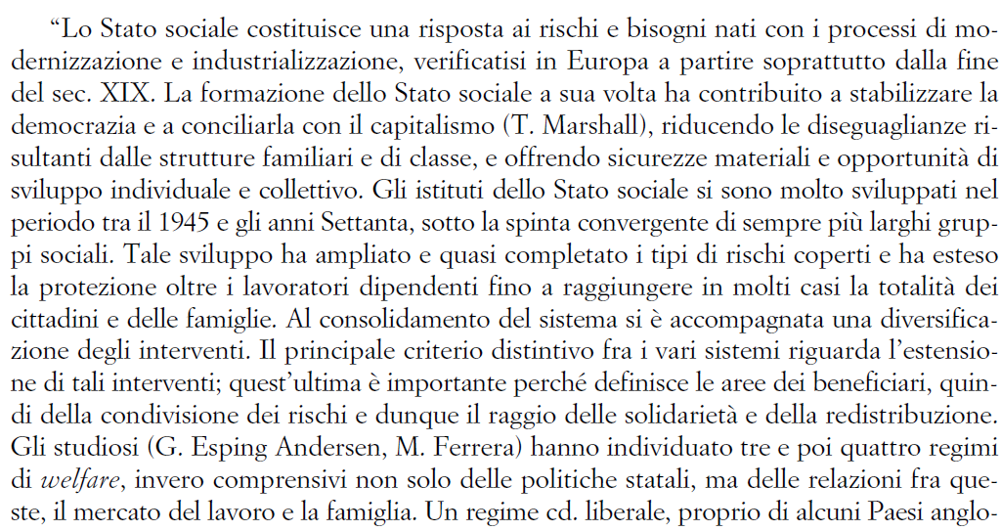
Lo Stato sociale come antidoto alla disuguaglianza (2)

Slide 13
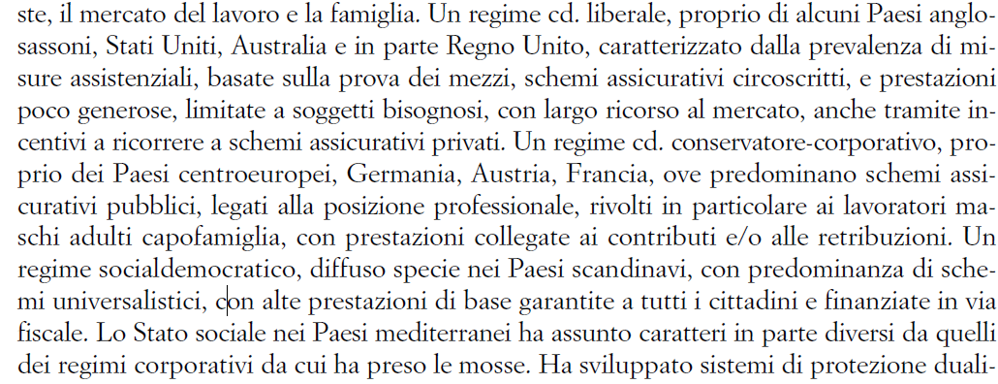
Lo Stato sociale come antidoto alla disuguaglianza (3)

Slide 14
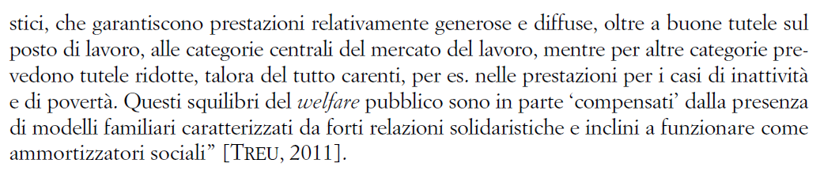
Lo Stato sociale come antidoto alla disuguaglianza (3)

Slide 15
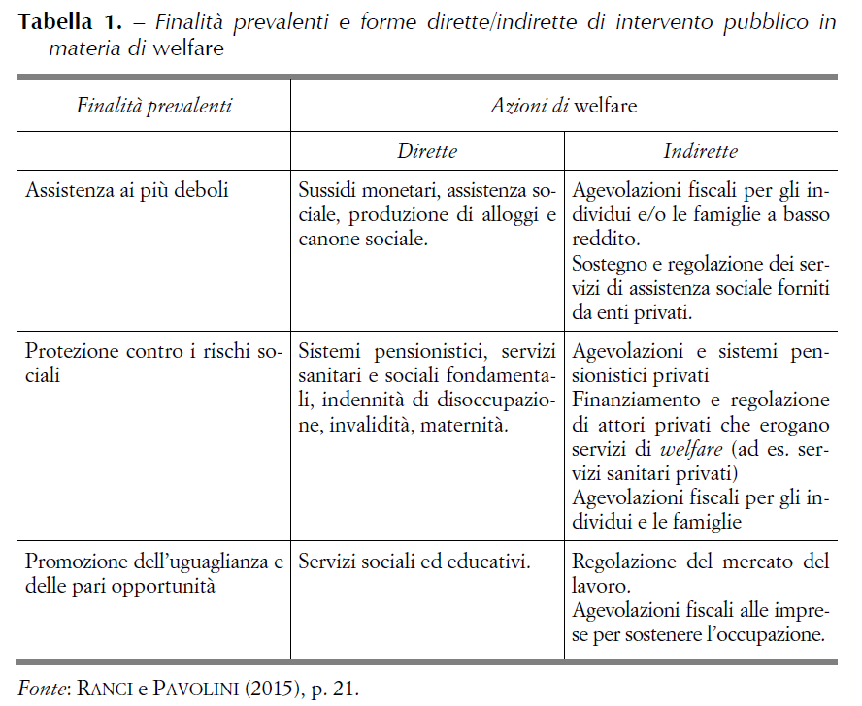

Slide 16
Gli ambiti d’intervento dello stato sociale
Politiche di contrasto alla povertà
Politiche per la salute
Politiche dell’istruzione
Politiche abitative
Politiche per la famiglia
Politiche del lavoro (cap. 4)
Politiche previdenziali (cap. 4)

Slide 17
Politiche contro la povertà e l’esclusione sociale
Obiettivo: ridurre l’incidenza della povertà e dell’esclusione sociale
Strumento principale: Trasferimenti monetari e in natura (es. alimenti, farmaci, prodotti sanitari)
  Reddito minimo: concesso dietro verifica dei requisiti (invalidità, stato di deprivazione, disoccupazione prolungata) e talvolta condizionato alla partecipazione a programmi di attivazione e/o ad attivazione coatta (es. pensioni sociali e d’invalidità, REI, RDC)
  Imposta negativa: sussidio per portare il reddito effettivo a un livello soglia pre-determinato.
  Reddito di partecipazione: reddito erogato a fronte della disponibilità del percettore a svolgere attività a «favore della società» (es. volontariato, assistenza ai disabili)
  Reddito di cittadinanza
Criticità: entità del finanziamento, verifica dei requisiti di elegibilità, il problema dello stigma sociale, complessità istituzionale (vale sempre per la politica economica e in particolare per le politiche del welfare che inevitabilmente hanno una dimensione centrale e una dimensione locale).
Approfondimento: https://www.camera.it/temiap/documentazione/temi/pdf/1104322.pdf?_1569870880952

Slide 18
Diritto alla salute e politiche sanitarie
Obiettivo: garantire a tutti il diritto alla salute (cura e prevenzione) a prescindere dalle proprie condizioni economiche (legame con le politiche di contrasto alla povertà)
Strumenti principali:
  SSN (ASL, ospedali pubblici, cliniche convenzionate)
  Vaccinazioni obbligatorie e altre misure «coercitive»
  Politiche di contrasto alle dipendenze, politiche ambientali
  Politiche dell’istruzione per aumentare la consapevolezza verso i rischi alla propria salute
Criticità: finanziamento (resilienza), accessibilità, efficacia, disparità territoriali, complessità istituzionale.
Approfondimento: https://ec.europa.eu/health/sites/health/files/state/docs/2019_chp_it_italy.pdf

Slide 19
Diritto allo studio e politiche per l’istruzione e la formazione
Obiettivo: garantire a tutti il diritto all’istruzione (Art. 34 Cost., Art 26 DDU) a prescindere dalle proprie condizioni economiche (legame con le politiche di contrasto alla povertà. L’istruzione come antidoto contro i rischi di esclusione sociale, povertà, disuguaglianza). L’istruzione come educazione alla tolleranza e al rispetto dei diritti umani e delle libertà fondamentali.
Strumenti principali:
  Il sistema della Pubblica Istruzione (e l’istruzione parificata)
  Misure «coercitive» (es. obbligo scolastico)
  Trasferimenti monetari (Borse di studio) e in-kind (libri di testo)
  L’istruzione degli adulti e il rientro nel mondo del lavoro (politiche attive)
Criticità: vincoli finanziari (resilienza), accessibilità, efficacia , disparità territoriali, il problema della libertà di scelta in materia di istruzione.
Approfondimento: https://www.miur.gov.it/sistema-educativo-di-istruzione-e-formazione

Slide 20
Diritto alla casa e politiche abitative
Obiettivo: garantire a tutti il diritto alla casa e i diritti che si possono godere solamente potendo contare su un domicilio stabile (v. citazione Saraceno)
Strumenti principali:
  Edilizia pubblica e social housing
  Incentivi fiscali all’acquisto della prima casa
  Trasferimenti monetari: sussidi per coprire spese di locazione e gestione
  Regolamentazione degli sfratti e delle situazioni di morosità, controllo degli affitti
  Gestione delle situazioni di emergenza abitativa
Alcuni aspetti critici: vincoli finanziari (resilienza), accessibilità, efficacia, disparità territoriali, costo delle case
Approfondimento: http://www.housingeurope.eu/resource-1000/the-state-of-housing-in-the-eu-2017

Slide 21
Politiche per la famiglia
Obiettivo: sostenere i singoli individui e le famiglie nella esigenze della vita quotidiana e in particolare nella conciliazione delle responsabilità familiari e lavorative
Strumenti principali:
  Sostegno al costo dei figli (trasferimenti monetari, asili nido, educazione pre-scolare, incentivi fiscali)
  Regolamentazione dei congedi per motivi familiari
  Presidi per assicurare i bisogni di cura nell’età anziana
  Misure a sostegno della maternità e della paternità.
Criticità: vincoli finanziari (resilienza), accessibilità, efficacia, disparità territoriali.
Approfondimento:http://famiglia.governo.it/it/

